Slide 1
英语写作课混合式教学创新实践

Slide 2
内容
1
2
3
创新实践介绍
学生评价
授课场景

Slide 3
一、创新实践介绍
1. 英语写作课混合式教学模式改革:
线上教学（34学时）：微课学习、线上测验、线上讨论、完成作业
线下教学（34学时）：检查线上学习情况、答疑讨论、写作样本评论、总结和拓展
2.英语写作课实行中教和外教共同授课的方式
中教和外教一起配合，分工合作，实现最优的教学效果

Slide 4
1. 教学内容的创新
从篇章入手，以文体为基础，进行模块化教学，并将英语写作的基础知识部分融合到英语文体写作教学中，在每个模块中对每部分的英语写作基础知识加以巩固和强化。

Slide 5
2. 教学资源的创新
教师将多本教材中的案例进行整合和融合，加大学生对范例的阅读和赏析，并模仿范例的写作手法进行写作。
教师借助于网络资源，整合网络资源中的有效资源，对教学内容进行补充，
各本优秀教材和网络资源中的精华，为英语写作文体教学之所用。

Slide 6
3. 教学方法的创新
线上学生通过微课进行自主学习，并可反复听讲，将枯燥的知识点配合微课制作中的动画进行形象的讲解，化枯燥为有趣。
线下学生中以小组合作的形式进行学习，可安排小组抢答竞赛、小组讨论共同批改作文等形式，充分发挥学生的主动性和积极性，增强学生的参与度，一改往日的死气沉闷，使写作课程充满生机。

Slide 7
4. 作文反馈方式的创新
在教学改革中，将网络反馈、教师反馈、同伴反馈相结合。
首先学生完成作业后，将作文提交到批改网，利用批改网进行网络反馈。
根据网络反馈结果修改后将作文交给同伴，由同伴进行批改和反馈。
根据同伴的意见修改后再上交给老师，教师进行评改。

Slide 8
5. 课程评价方式的创新
在教学改革中，将终结性评价改为过程性评价。
平时成绩由线上学习和线下学习两部分构成，将期末考试改为三次阶段性测试，分别在每个模块学完后进行，并及时将考试结果反馈给学生，使学生及时了解自己本模块的学习情况，能够督促学生学习。

Slide 9
二、学生评价
学生通过两种方式对本课程进行评价，第一种方式是在网络平台有课程评价模块，学生学习完成后直接在网络平台对本课程进行评价。第二种方式是本课程学习完成后，教师通过问卷星设置调查问卷，学生可通过调查问卷对本课程进行评价。

Slide 10
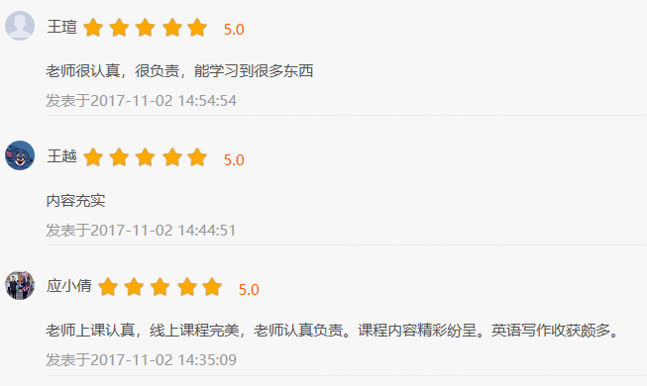
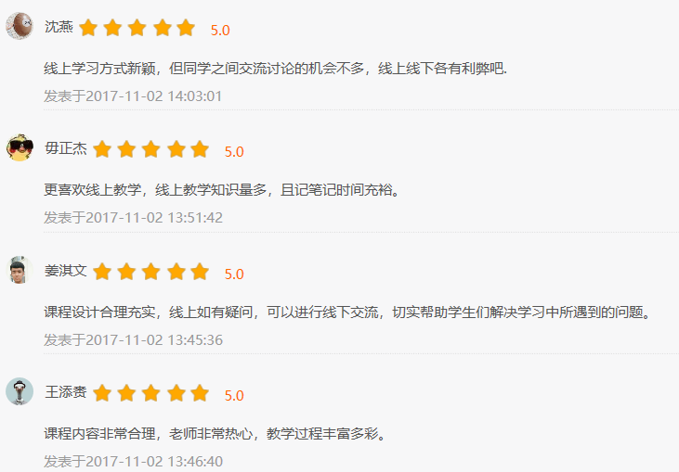
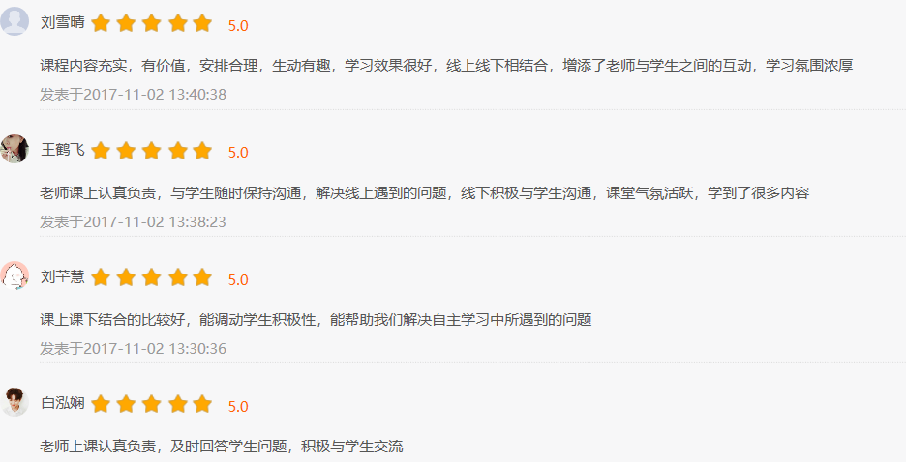
1. 学生评价---教学平台

Slide 11
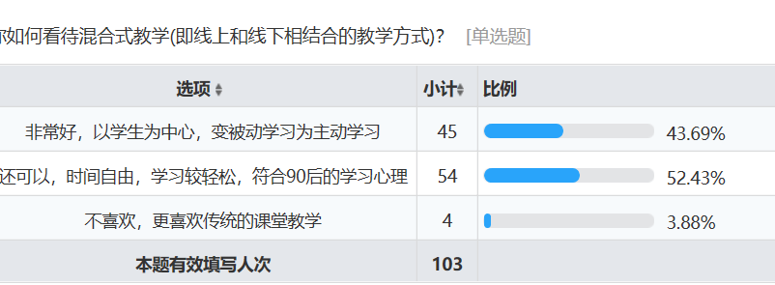
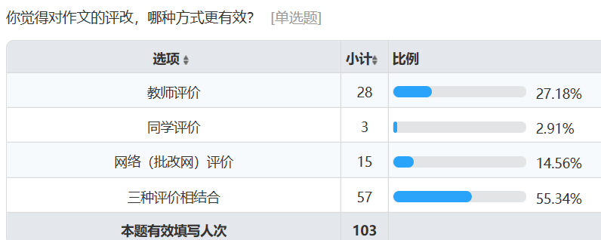
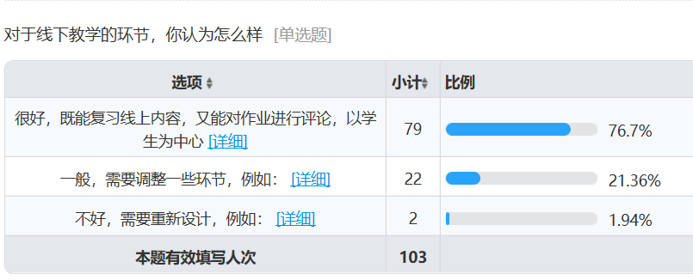
2. 学生评价---问卷星

Slide 12
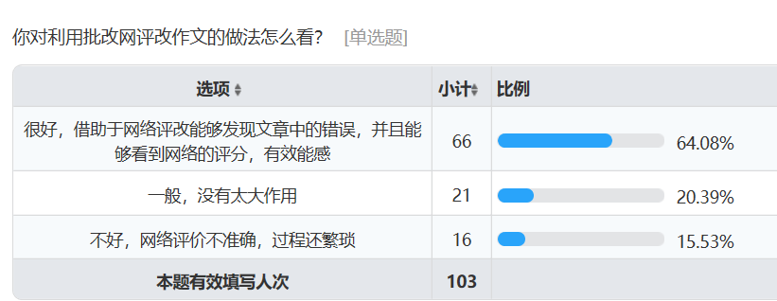
2. 学生评价---问卷星

Slide 13
（三）授课场景
线上教学

Slide 14
授课场景
线上教学

Slide 15
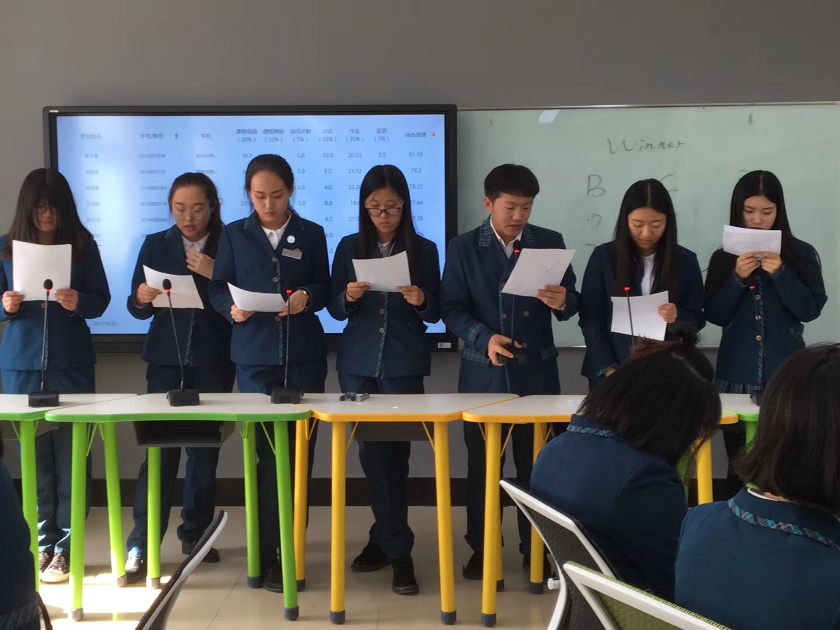
授课场景
线下教学

Slide 16
授课场景
线下教学

Slide 17
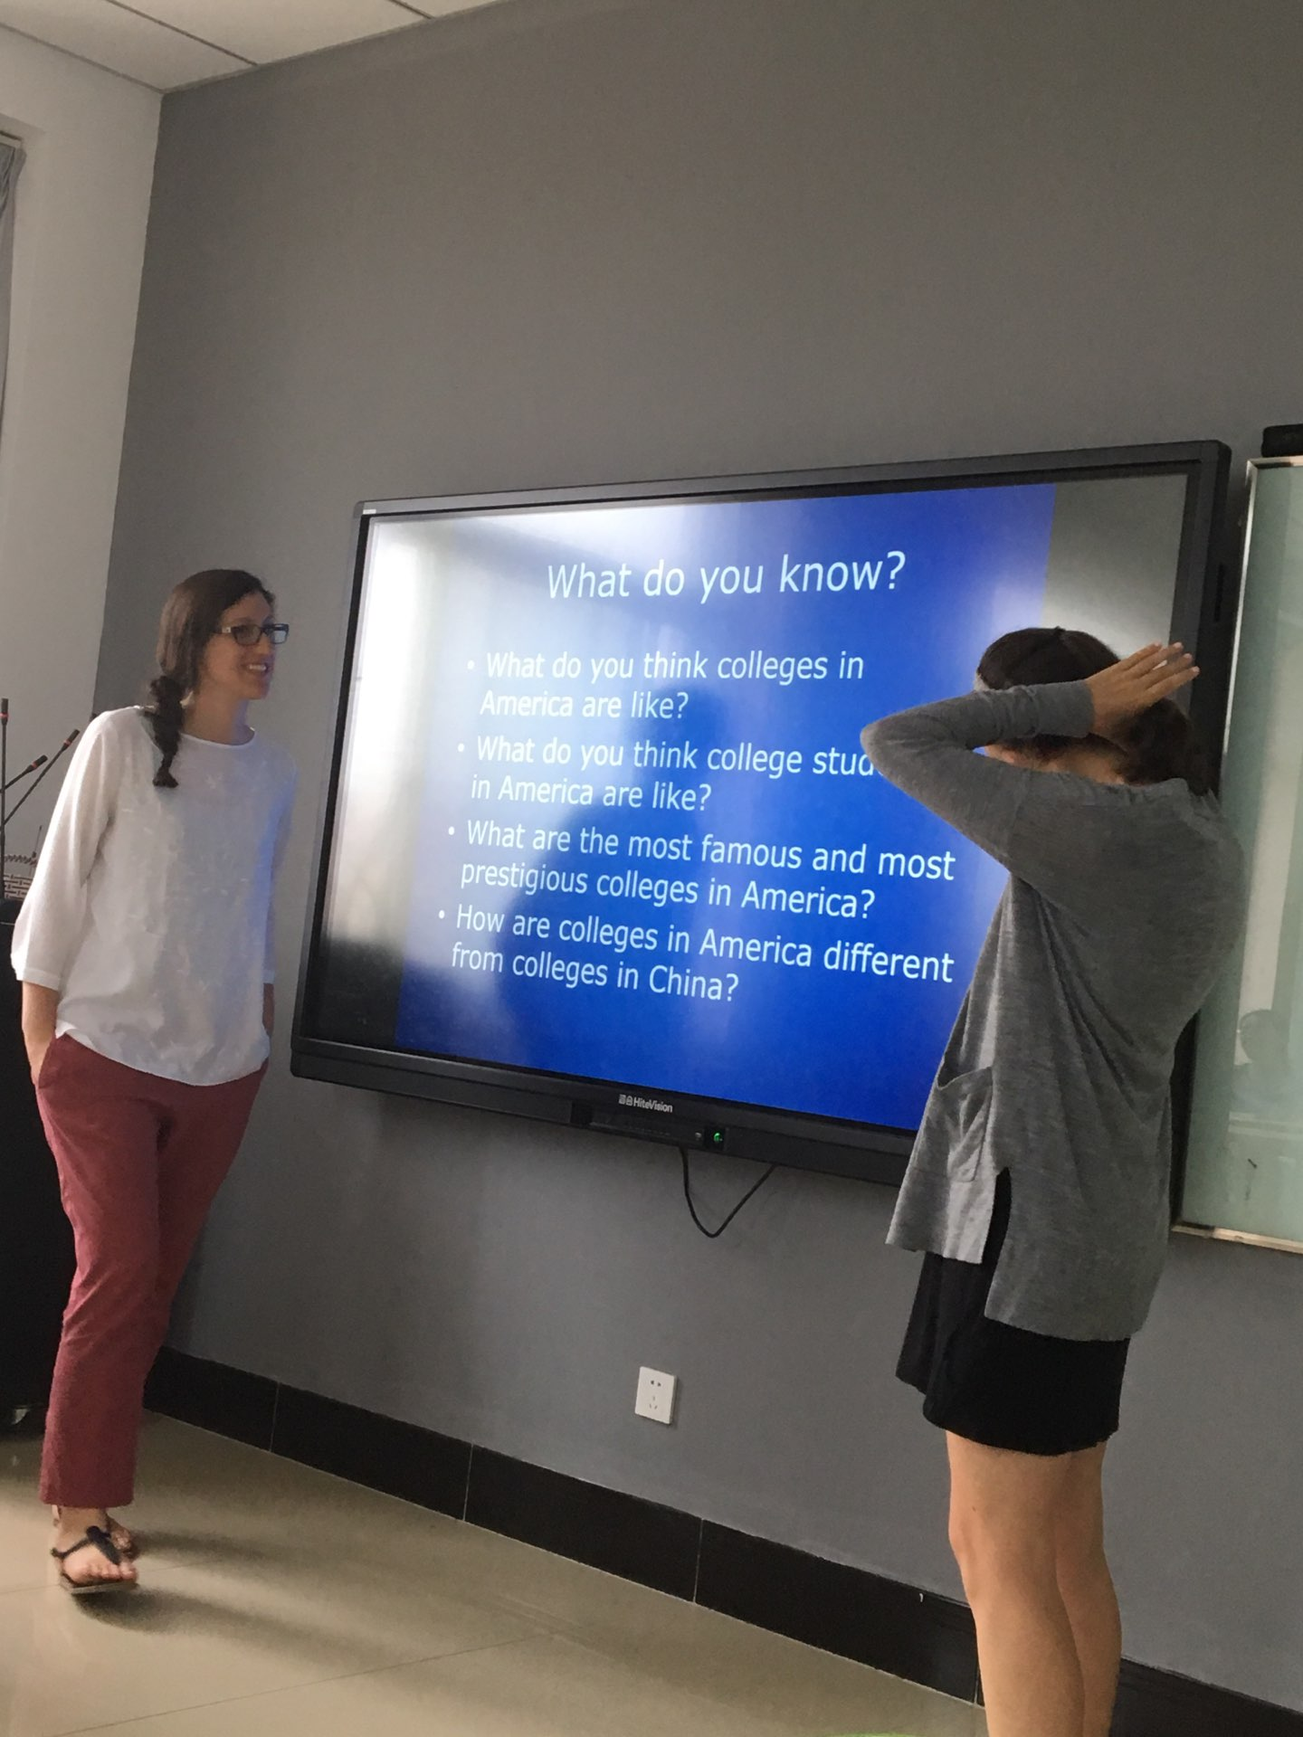
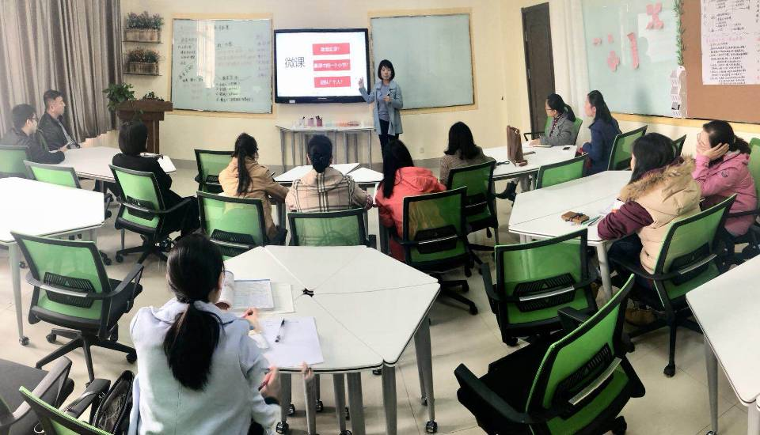
授课场景

Slide 18
Thank you!

